Slide 1
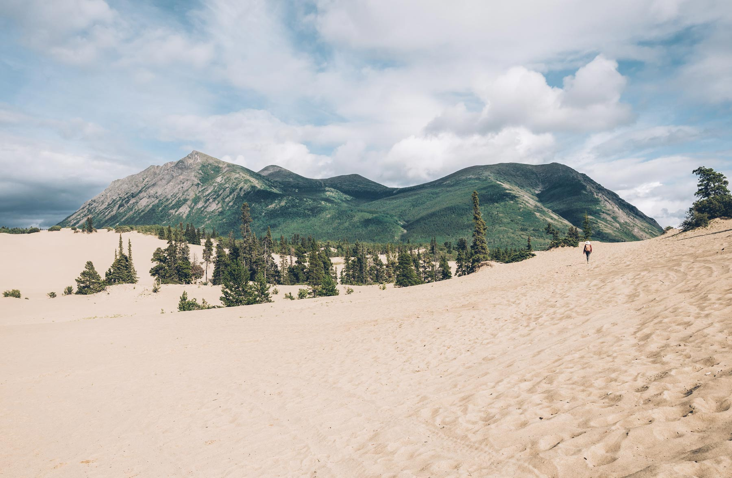
Chanson Canadienne Coluche
Au Canada
le désert Carcross
Yukon

Slide 2
Situées dans le vaste parc provincial Spruce Woods (300 km²), à environ 200 km à l'ouest de Winnipeg, la capitale de la province du Manitoba, ces dunes sont les derniers vestiges non végétalisés qui restent du delta de la rivière Assiniboine.

Slide 3
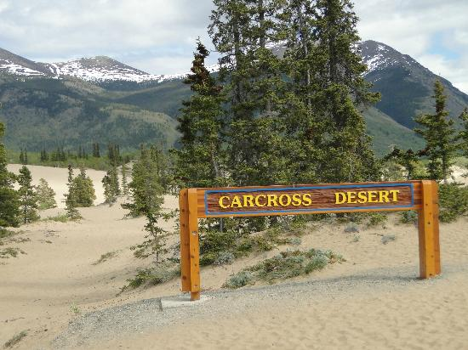

Slide 4
Alors que dans d'autres régions
du monde le désert gagne du terrain,
dans la province du Manitoba,
au centre du Canada, un désert de
sable est en train de disparaître,
peu à peu recouvert par la
végétation.

Slide 5
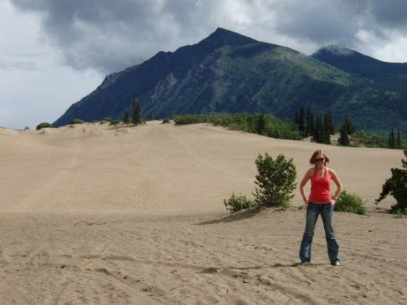

Slide 6
La végétation prend sa revanche sur le désert au Canada. S'étendant dans la province du Manitoba sur 4 km², les dunes de sable des Spirit Sands sont menacées. A quelques endroits, des touffes d'herbe éparses se dressent au milieu du sable, tandis que certains versants de dunes sont entièrement recouverts d'un épais tapis vert.

Slide 7
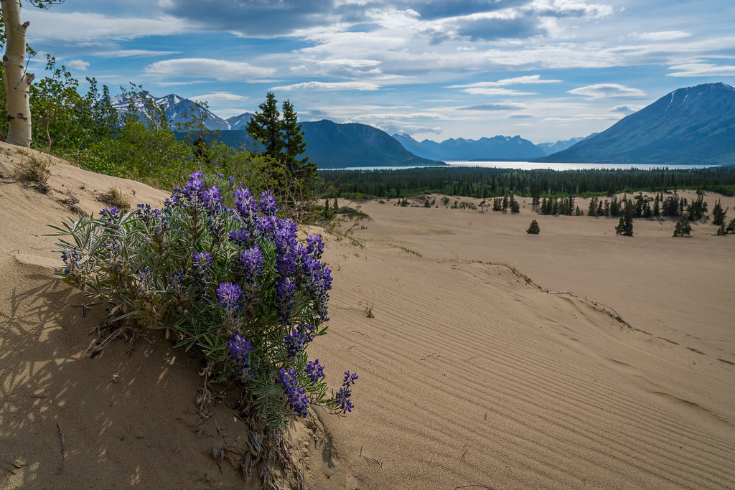

Slide 8
La végétation prend sa revanche sur le désert au Canada. S'étendant dans la province du Manitoba sur 4 km², les dunes de sable des Spirit Sands sont menacées. A quelques endroits, des touffes d'herbe éparses se dressent au milieu du sable, tandis que certains versants de dunes sont entièrement recouverts d'un épais tapis vert.

Slide 9
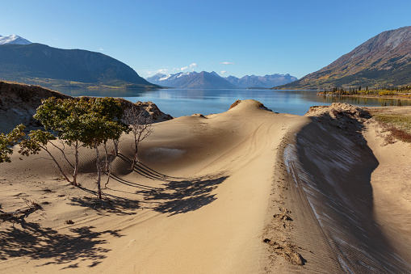

Slide 10
Situées dans le vaste parc provincial
Spruce Woods (300 km²), à environ
200 km à l'ouest de Winnipeg, la capitale de
la province du Manitoba, ces dunes sont les derniers vestiges non végétalisés qui restent du delta de la rivière Assiniboine. Il est rare,
au Canada, d'avoir de grandes étendues de sable à découvert et c'est d'ailleurs la seule
du genre dans cette province des plaines
canadiennes.

Slide 11
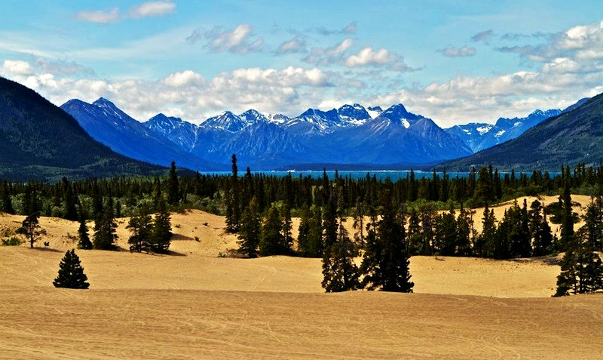

Slide 12
Des dunes formées il y a 12.000 ans
A l'origine, ces dunes s'étendaient sur une surface de 6.500 km², nées de la fonte du glacier qui recouvrait la région il y a 12.000 ans, avec des eaux chargées de sable et de sédiments.

Slide 13
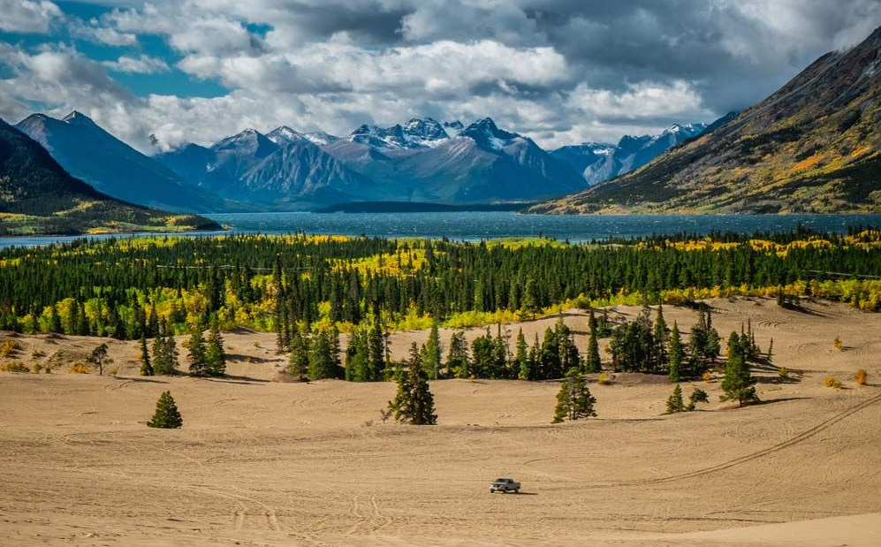

Slide 14
"Ce que l'on constate actuellement est une succession naturelle", explique Jessica Elliott, chef du système de planification des parcs et de l'écologie à l'agence gouvernementale Conservation Manitoba. "Nous voyons la végétation avancer sur ce qui était autrefois une zone de dunes de sable", poursuit-elle.

Slide 15
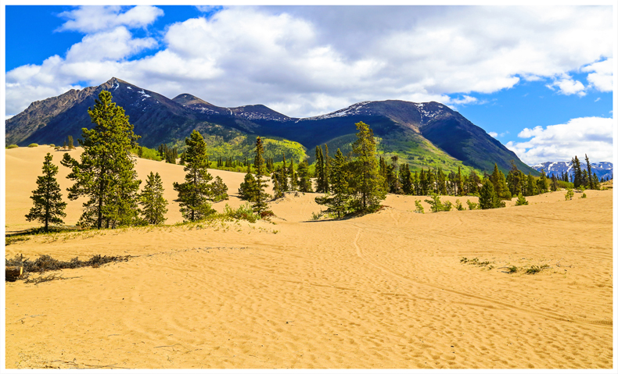

Slide 16
La végétation étend effectivement son emprise sur les dunes de sable à un rythme de 10% à 20% par décennie, avaient conclu des chercheurs dans les années 2000 dans une étude sur la chronologie de la sédimentation de la période interglaciaire dite holocène

Slide 17
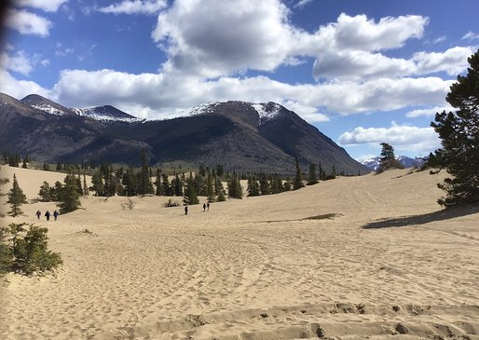

Slide 18
Le feu ou les bisons pour stopper la végétation
"Plusieurs facteurs peuvent expliquer ce phénomène", selon Jessica Elliott. "Le climat est différent de ce qu'il a été dans le passé, il y a plus de précipitations, la vitesse du vent est plus faible et il n'y a pas d'autres facteurs de perturbation, comme les grands bisons qui se déplaçaient pour brouter sur la zone ou encore des feux de forêts".

Slide 19
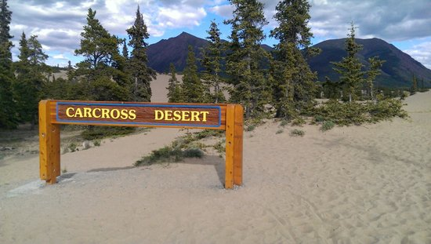

Slide 20
Elle poursuit: "Le désert des Spirit Sands n'est pas un vrai désert, il reçoit environ deux fois plus de précipitations qu'un vrai désert"

Slide 21
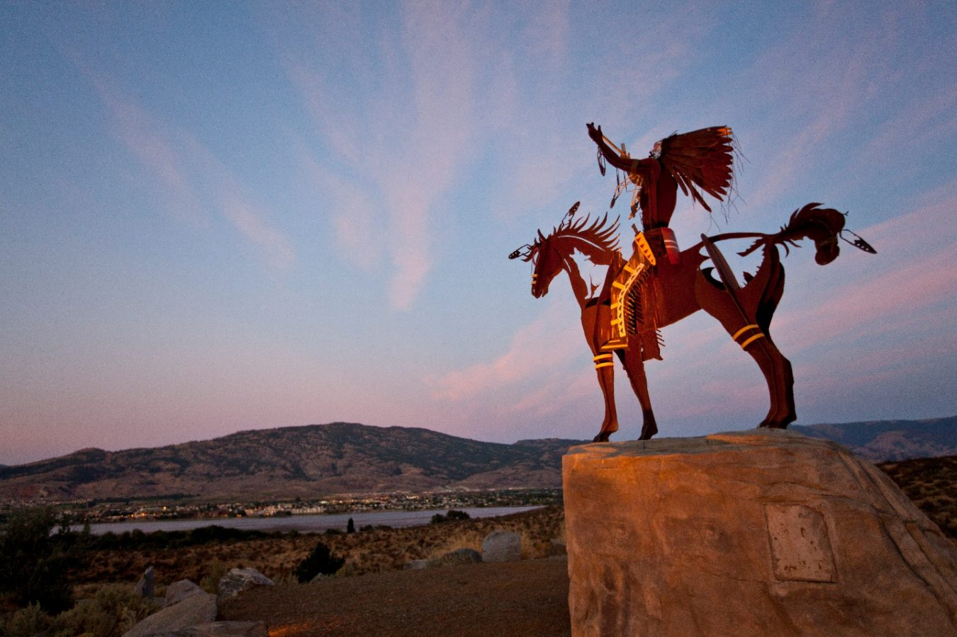

Slide 22
La province réfléchit à différents moyens pour stopper l'expansion de la végétation. Et Jessica Elliott de citer "les herbicides, des outils mécaniques" ou de recourir à ce qui fonctionnait il y a des milliers d'années, le feu ou... les bisons. Il faudrait alors "ériger une enceinte" sur une vaste étendue pour les maintenir dans le parc.

Slide 23
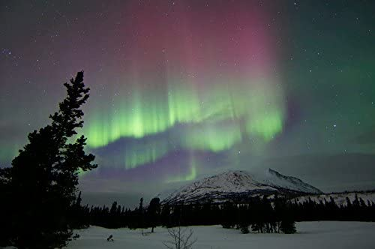

Slide 24
C’était
Au Canada
le désert

